Slide 1
FunWithFan – eine Lüftersteuerung
Daniel gilgen, jan zschoche

Slide 2
Inhalt
1. Einführung
2. Temperaturmessung
3. Temperaturanzeige
4. Lineare Regelung der Lüfterdrehzahl

Slide 3
5
1. Einführung

Slide 4
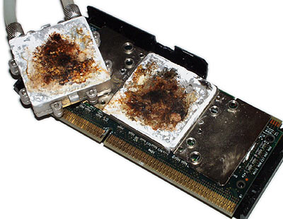
Problemstellung
6
Lautstärke
Kühlung
Demo
Einführung
Keycloak
Deployment

Slide 5
Zielstellung
6
Temperaturmessung
Temperaturanzeige über 8 LEDs
Lineare Regelung der Lüfterdrehzahl
Demo
Einführung
Keycloak
Deployment

Slide 6
5
1. Einführung

Slide 7
Main
6
Demo
Einführung
Keycloak
Deployment

Slide 8
Main
6
Demo
Einführung
Keycloak
Deployment

Slide 9
22
Fragen?

